Slide 1


會士
介紹
臺 灣 建 築 學會
2013年建築會士
丁 育 群 先生

Slide 2

丁育群 (Yuh-Chyurn Ding)
學歷與專業資格
美國加州大學柏克萊分校土木工程所博士後研究(1989-1990)
私立中國文化大學實業計畫工學組博士(1981-1987)
私立中國文化大學實業計畫工學組碩士(1973-1977)
中華民國建築師
經歷
內政部營建署署長、副署長、組長、副組長、簡任技正、科長、編審
臺北市都市發展局局長
臺北市都市更新推動中心董事/執行長
中國文化大學系主任兼所長
國立故宮博物院副院長
內政部建築研究所所長、副所長、主任秘書
行政院九二一震災災後重建推動委員會副執行長

Slide 3
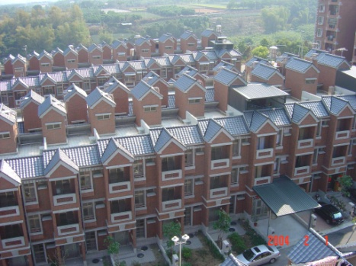
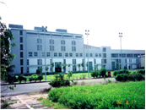
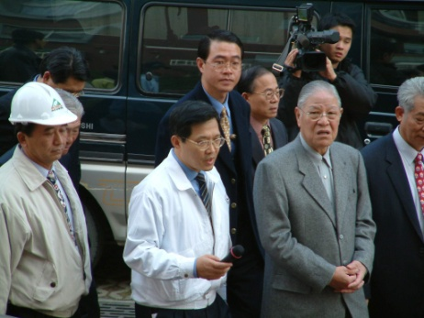
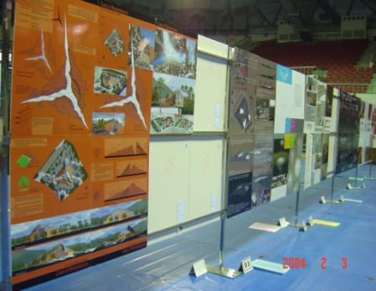
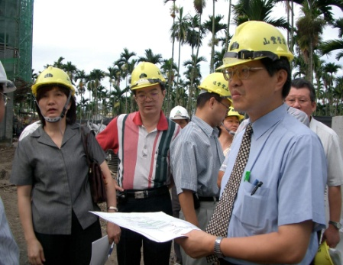
丁育群 (Yuh-Chyurn Ding)
專業貢獻
籌備設立臺北市都市更新推動中心
籌備設立國家建築研究實驗群計畫
籌備設立財團法人台灣建築中心。
建立臺北市建造執照委託協助審查制度
建立建築物防火避難性能設計制度
推動綠建築技術規則與規範的法制化
推動建築管理資訊系統建置計畫
建立公共建築物及市區道路無障礙環境
整體住宅政策之訂定
推動老人住宅技術規則與規範的法制化
推動國民住宅條例之檢討修正
推動研訂『加速九二一重建區原住民及鄉村聚落簡易住宅重建計畫』
推動建立『重大災害受災戶安置及住宅重建機制』
推動『國家公園生態工法案例』彙整作業
推動東沙國家公園籌備工作，完成可行性評估及範圍劃設並報奉行政院核定公告實施。
協調推動台中市政府辦理『台中市大坑斷層帶辦理以地易地案』
重大災害住宅重建及災民安置
籌備設立國家建築研究實驗群

Slide 4
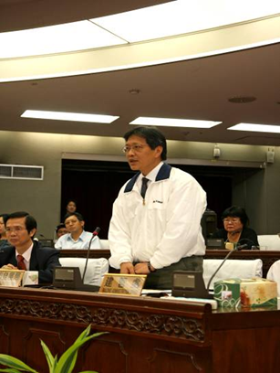
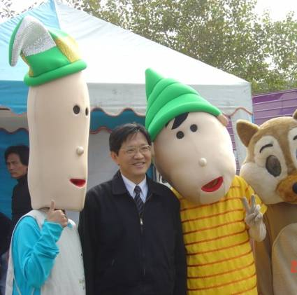
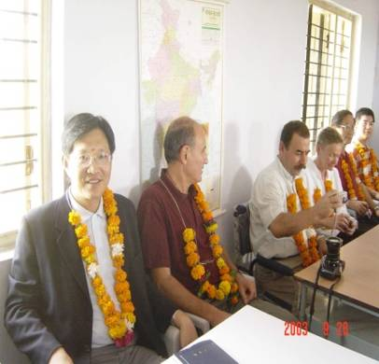
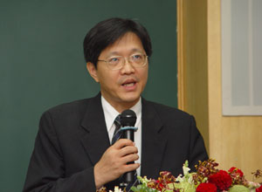
丁育群 (Yuh-Chyurn Ding)
專業貢獻
統籌『重建區振興計畫』，振興重建區觀光及產業發展
推動污水下水道建設
建立內政部營建署防災機制，督導發布「國家公園災害緊急應變標準作業程序」，有效推動防、救災業務提昇內政部營建署及各國家公園管理處防災應變能力
親赴2004年艾利颱風災區督導救災獲得 總統、臺北縣政府及三重市公所及受災災民的肯定及讚揚。
積極與加拿大B.C.省共同推動木構造綠建築，卓有成效
推動APEC建築師計畫並擴展我國建築服務業邁入國際化
推動『九二一重建感恩紀念國際競圖活動及興建計畫』
籌辦『九二一地震防救災與重建國際研討會』

Slide 5
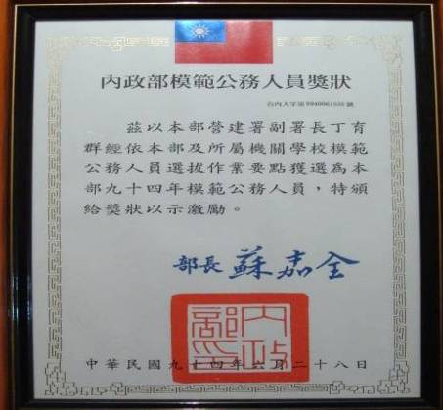
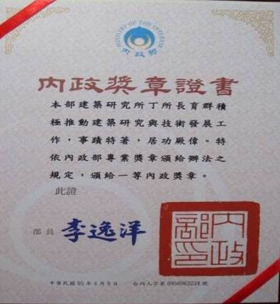
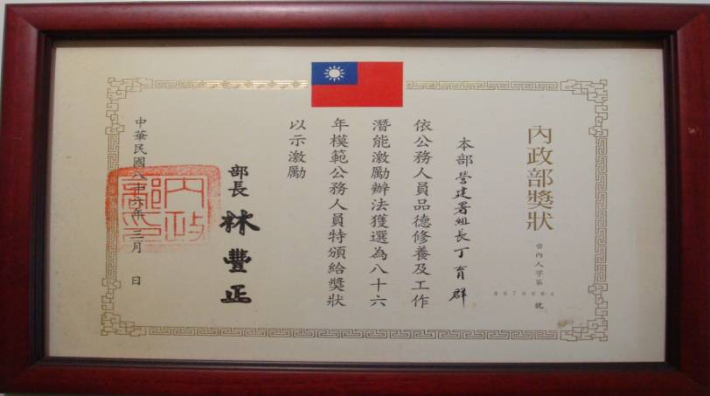
丁育群 (Yuh-Chyurn Ding)
得獎記錄與榮譽事蹟
籌備全國建管會 工作績優 一次 記二大功
獲頒服務績優三等服務獎章
內政部85年模範公務人員
榮獲內政部自行研究成果報告佳作獎
綜理建築法令研訂及公共安全檢查相關業務
督辦財團法人中華建築中心全案暨參與捐助章程及辦事細則之研擬並協助推動相關事項
獲頒服務績優二等服務獎章
內政部94年模範公務人員
代理營建署署長期間兼任93年度內政部公共建設推動會報執行秘書績效優異
台北市都市更新處都市更新卓越領航獎

Slide 6
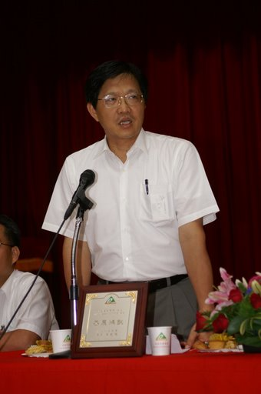
丁育群 (Yuh-Chyurn Ding)
推薦理由
在都市規劃及都市設計方面學驗豐富的專業人才，對國土發展、都市發展、建築管理有重大表現。
為建築及都市設計專業教育制度及課程規劃作出貢獻，為社會培養專業人才。
做事沈穩嚴謹，在工程營建專業以及操守品性都很值得信賴，以誠懇踏實與熱心助人的理念態度，盡心盡力達成使命。
熱心積極參與學會會務工作，對學會作出貢獻。

Slide 7
丁育群 (Yuh-Chyurn Ding)
論文
  丁育群，台灣山坡地住宅社區規劃設計之研究，台北：中國文化大學研究所碩士論文
  丁育群，高層建築防災區化規劃設計之研究，中國文化大學實業計畫研究所工學組博士論文
  Yuh-Chyurn ,Ding（1991）“High Rise Building Fire Safety In Taiwan－Case Study”,Fire Safety in tall building , McGraw-hill,Inc
  丁育群，各國建築物性能防火法規推動現況及展望，內政部建築研究所2000 年建築性能防火法規研討會論文集，2000 。
  丁育群，建築材料防火法規現況及展望，防火建材設計與應用技術研討會論文集，2000 年。
  丁育群，國際建築防火法規之發展趨勢，台北：建築物防火法規與防火安全設計研討會論文集，2000 。
  丁育群，永續都市與綠建築介面策略之研擬，台北：永續性與都市指標系統研討會論文集，2000。

Slide 8
丁育群 (Yuh-Chyurn Ding)
論文
  丁育群,台灣地區山坡地建築災害防災管理措施,北京,海峽兩岸城市災害防救研討會，2001。
  性能式建築設計審議機制之研究--以防火避難設計為例，工程:中國工程師學會會刊 ，75:3 期125-143，2002.6
  丁育群,台灣集集地震災後住宅重建經驗,印度災害重建委員會，國際震災後重建經驗研討會－印度古加瑞特，2003.9。
  台灣地區國家公園高山遊憩資源管理策略之探討，兩岸環境保護政策與區域經濟發展研討會，2003.10。
  丁育群,台灣集集地震災後住宅重建概要,世界不動產聯盟總會台灣分會，第六屆亞太不動產年會－台中，2003。
  台灣集集地震災後住宅重建概要,行政院九二一震災災後重建推動委員會，九二一地震防救災與重建國際研討會-台 北,pp.99-124，2004.01
  Yuh-Chyurn ,Ding（2004）“Introduction On Chi-Chi(Taiwan) Earthquake Housing Reconstruction Program

Slide 9
丁育群 (Yuh-Chyurn Ding)
論文
  都市與建築之永續發展--城鄉新風貌與綠建築之推動，華梵藝術與設計學報 ，1 期1-13，2004.7。
  丁育群、陳雅芳，綠建築與建築管理，中華民國建築師公會全國聯合會第一屆台灣建築論壇-綠建築永續經營建築論壇集，2004年
  匯聚都會廊帶 改造城鄉空間，營建知訊，270 期43-49，2005.7 （共同著作） 。
  丁育群、孫立言、姚汾涼，談英國伯明罕市之都市再生，中華民國建築師公會全國聯合會第三屆台灣建築論壇－共築生態社區建築論壇集，2006年
  ICT vs. 傳統營建業創造智慧新生活--智慧化居住空間的發展趨勢，178 期37- 40，2005.10。
  中央政府組織九二一地震重建經驗,行政院災害防救委員會，災後重建暨搜救國際研討(修正：94/08/30)會－台北， 2005.11。
  8. 九二一地震災後住宅重建與社區防災及建物安全之推動,首届海峽兩岸土木建築學術研討會，工程结構･岩土與基礎工 程－福建厦門。
  9.九二一地震災後住宅重建與社區防災及建築物安全之推動，第一屆海峽兩岸土木建築學術研討會，福建廈門，2005.09。

Slide 10
丁育群 (Yuh-Chyurn Ding)
論文
  Yuh-Chyurn ,Ding Nov. 2006，921 Earthquake Reconstruction Experience of Central Government.” Disaster Mitigation , Rescue Reconstruction Commission of Executive Yuan. International Workshop on Disaster Search and Rescue , Taipei
  Yuh-Chyurn ,Ding Jan 13,2007 “Building Used Space Adaptably in a Museum model.” The Eighth Conference of Museums Institution R.O.C.
  李威儀、陳志勇、潘國雄、丁育群，應用GIS 於台中市都市防災空間系統規劃，地理資訊系統季刊，（內政部建築研究所經費補助）（ 2007 已接受） （共同著作）。
  Yuh-Chyurn ,Ding（2007）“The Chi-Chi (Taiwan) Earthquake  Experiences on Post-Disaster Reconstruction for the 921 Earthquake”, 2nd International Conference on Urban Disaster Reduction ,Taiwan Taipei.

Slide 11
丁育群 (Yuh-Chyurn Ding)
論文
  Ding,Yuh-Chyurn Jan 13,2007 “Building Used Space Adaptably in a Museum model.” The Eighth Conference of Museums Institution R.O.C.
  Yuh-Chyurn ,Ding（2007）“Inturnational workshop on Disaster Recovery and Rescue ”,Experiencing on post-921 Earthquake Recousturction of the Organizations of the central Government,Taiwan Taipei.
  台北市大型百貨商場外部消防救助空間之探討，中華民國建築學會「建築學報66 期增刊(技術專刊)」，1~22 頁，2008 年12 月（共同著作）。
  防火鐵捲門阻熱性能研究(二)─內部填充材岩棉之模擬，中華民國建築學會第二十屆第一次建築研究成果發表會（共同著作） 。
  都市及建築災害類型探討，都市與建築環境災害防制研討會，台北：內政部建築研究所研究，2007.12。
  台灣綠建築政策議題—形成.演變與未來，第一屆海峽兩岸土木建築學術研討會，福建廈門，2007.06。

Slide 12
丁育群 (Yuh-Chyurn Ding)
論文
  因應氣候變遷生態城市發展策略，第七屆中國城市住宅研討會，四川重慶，2008 .9 。
  台灣九二一集集大地震重建區新社區開發實施之介紹，第七屆中國城市住宅研討會，四川重慶，2008 .9。
  防火鐵捲門阻熱性能研究之一日本文獻調查研究，中華民國建築學會第二十屆第一次建築研究成果發表會（共同著作） 。
  台北市的过去、现在与未来：以都市发展为探讨，中國城市住宅研討會·可持續住宅建設產業化論壇，2009
  陳雅芳¹ 丁育群² 周家鵬¹ ，台灣六城市日照、太陽方位角逐分解析---對於居住環境影響之比較，2013。

Slide 13
丁育群 (Yuh-Chyurn Ding)
論文
生態城市
  王小璘、何友鋒、黃晏淨、吳靜宜，2011，生態城市評估指標體系之研究－以台中市為例，建築學報，第75期，中華民國建築學會：台北，pp.115-134。(TSCI)
  Wu, Y. Y., Wang, H. L., Ho, Y. F., 2010, Urban ecotourism: Defining and assessing dimensions using fuzzy number construction, Tourism Management, Vol.31, No.6, pp.739-743，Elsvier. (SCI)
節能減碳
  Lin, T.P., Ho, Y.F., Huang, Y.S., 2007, Seasonal Effect of Pavement on Outdoor Thermal Environments in Subtropical Taiwan, Building and Environment, 42, pp.4124-4131. Elsevier. (SCI)
  何友鋒、辜建彰，2005，住宿建築節能設計決策模式之研究，建築學報，第51期，pp.89-104，中華民國建築學會，台北。 (TSCI)

Slide 14
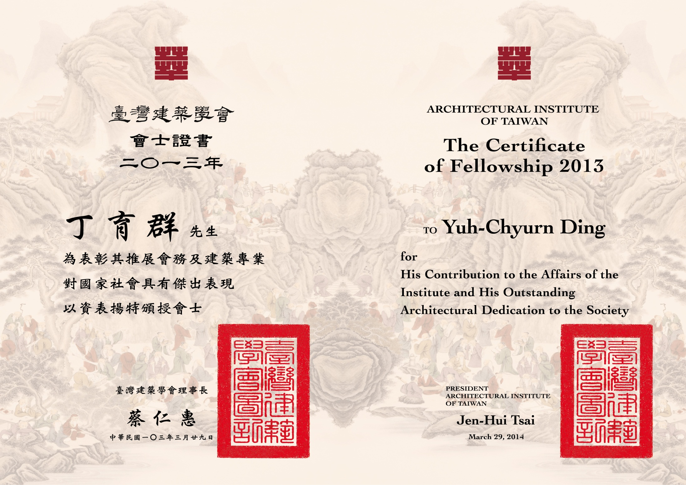

Slide 15
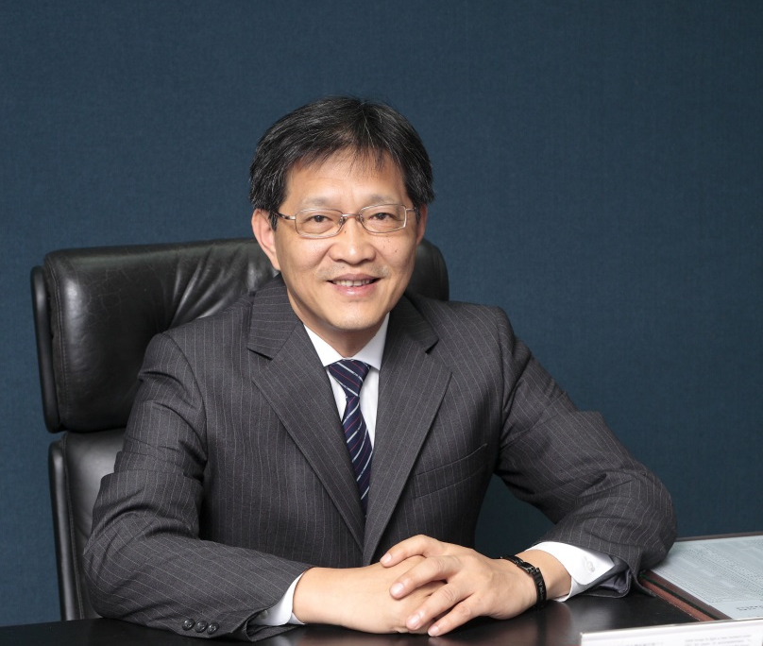
恭喜 丁育群 會員 晉升會士

